Slide 1
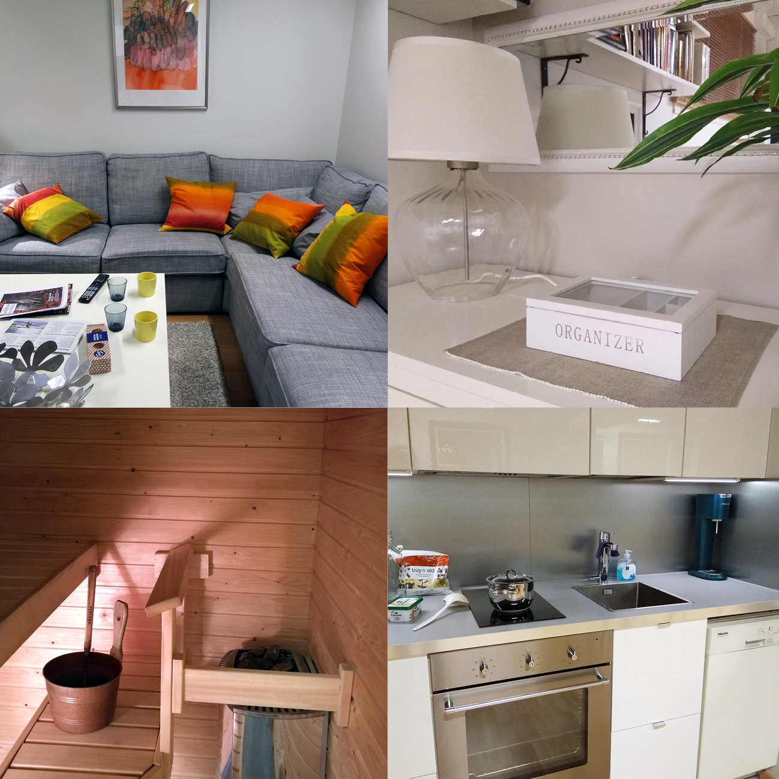
KOTI
KOTI
keittiö s. 3
makuuhuone, muut tilat s. 4
vaatekaappi s. 5
sauna, vessa, kylpyhuone s. 6
kodin huoltotyöt s. 6
Tarvitsen uuden…
Voisitko etsiä minulle…
Se on mennyt rikki.
1

Slide 2
eteinen
olohuone
keittiö
naulakko
avaimet
sohva
hella
biojäteastia
uuni
ulko-ovi
heijastin
pöytä
tiskipöytä
sekajäteastia
liesituuletin
lukko
kävelysauvat
kirjahylly
tiskikone
muovit
patalappu
oven kahva
pyöräilykypärä
televisio
mikro
pahvit
kauha
sateenvarjo
puhelin
kaukosäädin
jääkaappi
paperit
lusikka
henkari
tietokone
pakastin
haarukka
naulakko
radio
astiakaappi
veitsi
kenkälusikka
vesihana
kengät
hanskat
2
3

Slide 3
makuuhuone
muut tilat
vaatekaappi
sänky
tyyny
varasto
vaatteet
sukkahousut
takki
yöpöytä
peitto
kellari
alusvaatteet
sukat
talvitakki
yövalo
tyynyliina
ullakko
pusero
villasukat
kaulahuivi
lukuvalo
lakana
puuvaja
paita
käsineet
pipo
pussilakana
roskahuone
housut
hattu
hattu
päiväpeitto
pyykkitupa
hame
huivi
käsineet
yöpaita
pyörävarasto
juhlavaatteet
kravatti
lapaset
yöpuku
autotalli
ulkovaatteet
rusetti
villasukat
kengät
juhlakengät
saappaat
4
5

Slide 4
asusteet
sauna
vessa,kylpyhuone
kodin huoltotyöt
kello
kiuas
hammasharja
sähkösopimus
lämmitys
siivous
korvakorut
lauteet
parranajokone
nettiyhteys
lämpöpatteri
nuohous
kaulakoru
lämpömittari
hiustenkuivaaja
ilmastointi
lumityöt
rannekoru
löylykauha
deodorantti
putkitukos
maalaus
rintakoru
laudeliina
partavesi
lukko rikki
lampun vaihto
sormus
suihku
hajuvesi
tiivisteet
lattian kunnostus
kalvosinnapit
lattiakaivo
ikkunasta vetää
parketin hionta
pyyhe
vessanpönttö
lavuaari
suihku
shampoo
peilikaappi
hoitoaine
vessapaperi
saippua
6
7

